Slide 1
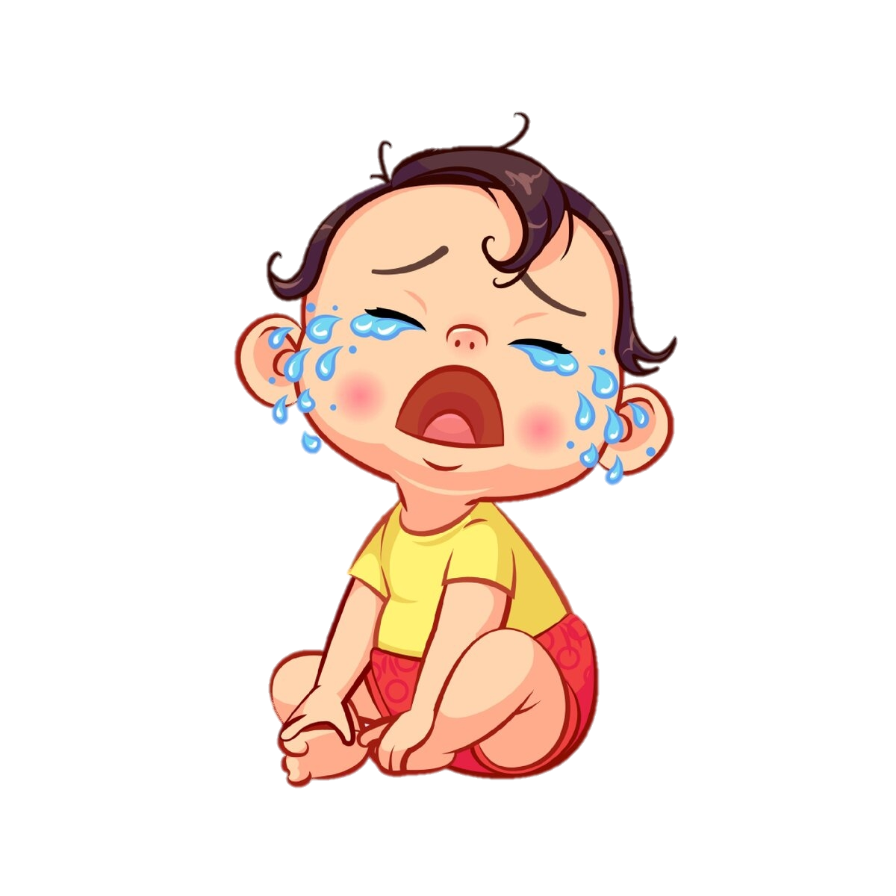



















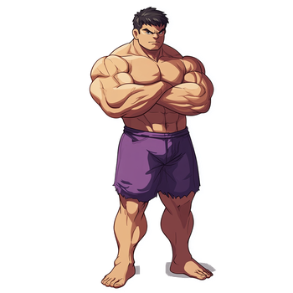


БА
КА
КИ
МЕ
ЗЕ
СО
ЗА
КО
ЛА
СО
ЛЕ
КУ
ГА
ТА
А
КУ
НА
ДУ
БИ
МА
ЛИ

